Slide 1

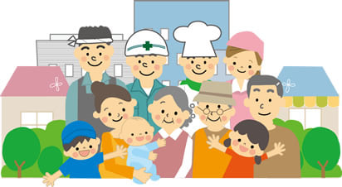
MÔN GDCD LỚP 8
BÀI 9: GÓP PHẦN XÂY DỰNG
NẾP SỐNG VĂN HÓA
Ở CỘNG ĐỒNG DÂN CƯ

Slide 2

BÀI 9: GÓP PHẦN XÂY DỰNG NẾP SỐNG VĂN HÓA
Ở CỘNG ĐỒNG DÂN CƯ
ĐẶT VẤN ĐỀ
NỘI DUNG BÀI HỌC
Khái niệm
2. Ý nghĩa
3. Rèn luyện
III. LUYỆN TẬP

Slide 3


I. ĐẶT VẤN ĐỀ

Slide 4
I. ĐẶT VẤN ĐỀ
Yêu cầu:
Nêu được thế nào là cộng đồng dân cư.
Tìm ra và phân tích việc xây dựng nếp sống văn hóa khu dân cư; phong tục tập quán lạc hậu còn tồn tại trong cộng đồng dân cư
Cách thức thực hiện:
Đọc phần Đặt vấn đề SGK trang 22, 23
Trả lời các câu hỏi của Giáo viên vào tập bài soạn hoặc giấy nháp, v.v.

Slide 5


Câu hỏi 1: Em hãy cho biết cộng đồng dân cư là gì và cho ví dụ.

Slide 6
Hướng dẫn thực hiện:
Em hãy đọc mục 1. dưới đây và trả lời câu hỏi
1. Tại một số nơi ở nước ta vẫn còn tục lệ tảo hôn. Cha mẹ dựng vợ gả chồng sớm cho con để có người làm. Các em phải xa gia đình, cha mẹ để đến làm cho nhà chồng, nhà vợ thậm chí có em không được đi học. Nhiều cặp vợ chồng trẻ con ấy đã phải bỏ nhau và cuộc đời các em dang dở. Tục lệ tảo hôn và việc sinh đẻ không có kế hoạch là một trong những nguyên nhân sinh ra đói nghèo.
Một số nơi, khi có người ốm hoặc gia súc chết hàng loạt, đồng bào lại mời thầy mo, thầy cúng về cúng bái, phù phép để trừ nha. Người nào bị coi là có ma thì bị dân làng căm ghét, xua đuổi. Những người bất hạnh này phải chết vì bị đối xử tàn tệ hoặc phải chấp nhận cuộc sống cô độc, khốn khó.
Ở một vài địa phương, còn có hiện tượng tụ tập uống rượu say, đánh bạc vào ngày lễ, ngày Tết, hoặc tổ chức đám ma có ăn uống linh đình. Cá biệt, có nơi để người chết trong nhà nhiều ngày mới đem chôn.

Slide 7
Hướng dẫn thực hiện: Sau khi đọc mục 1. , em hãy trả lời câu hỏi dưới đây vào tập bài soạn hoặc giấy nháp:
Câu hỏi 2: Em hãy nêu những phong tục tập quán lạc hậu vẫn còn tồn tại trong cộng đồng dân cư.
Câu hỏi 3: Theo em, những hiện tượng nêu ở mục 1 có ảnh hưởng gì tới cuộc sống của người dân?

Slide 8
Hướng dẫn thực hiện:
Em hãy đọc mục 2. dưới đây và trả lời câu hỏi
2. Trong phong trào xây dựng đời sống văn hóa hiện nay, nhiều làng bản đổi thay, tiến bộ, được công nhận là làng văn hóa. Làng Hinh thuộc xã Thanh An, huyện Minh Long, tỉnh Quảng Ngãi là một điểm sáng văn hóa vùng cao của đồng bào Hrê. Ở làng Hinh, vệ sinh rất sạch sẽ, đồng bào nuôi gia súc và gia cầm không thả rông mà làm chuồng trại cách xa nhà ở, dùng nước sạch từ giếng thay cho nước sông. Những năm gần đây, làng Hinh không có dịch bệnh lây lan, bà con ốm đau đã đến trạm xá để chữa trị chứ không ở nhà để cúng “giàng”, cúng ma như trước. Trẻ em trong làng đến tuổi đi học đều được đến trường. Mặc dù là vùng sâu, nhưng làng Hinh đã được công nhận đạt tiêu chuẩn phổ cập giáo dục tiểu học và xóa mù chữ. Bà con nơi đây đã đoàn kết, tương trợ, giúp đỡ lẫn nhau trong làm ăn kinh tế cũng như trong cuộc sống. An ninh, trật tự được giữ vững, những tập tục lạc hậu trong cưới xin, ma cháy đã được xóa bỏ…
(Sgk Giáo dục công dân 8 trang 22, 23)

Slide 9
Hướng dẫn thực hiện: Sau khi đọc các thông tin trên, em hãy trả lời câu hỏi dưới đây vào tập bài soạn hoặc giấy nháp:
Câu hỏi 4: Vì sao làng Hinh được công nhận là làng văn hóa?
Câu hỏi 5: Những thay đổi ở làng Hinh có ảnh hưởng như thế nào tới cuộc sống của mỗi người dân và cả cộng đồng?

Slide 10
I. ĐẶT VẤN ĐỀ
PHẦN BÀI GHI
Tìm hiểu nếp sống văn hóa ở cộng đồng dân cư

Slide 11
II. NỘI DUNG BÀI HỌC

Slide 12
II. NỘI DUNG BÀI HỌC
Yêu cầu:
Nêu được thế nào là xây dựng nếp sống văn hóa ở cộng đồng dân cư; ý nghĩa của việc xây dựng nếp sống văn hóa ở cộng đồng dân cư.
Nêu được việc làm góp phần xây dựng nếp sống văn hóa ở cộng đồng dân cư và trái với xây dựng nếp sống văn hóa ở cộng đồng dân cư .
Cách thức thực hiện:
- Tham khảo kiến thức trong SGK, phần Tư liệu tham khảo bên dưới, thông tin trên internet, v.v., suy nghĩ và trả lời các câu hỏi của Giáo viên vào tập bài soạn hoặc giấy nháp, v.v.

Slide 13

Hướng dẫn thực hiện: Học sinh tham khảo trong SGK, phần Tư liệu tham khảo, tra cứu thêm trên internet và trả lời câu hỏi bên dưới vào tập bài soạn hoặc giấy nháp:
Câu hỏi 6: Em hiểu thế nào là xây dựng nếp sống văn hóa ở cộng đồng dân cư?
Câu hỏi 7: Hiện nay Nhà nước ta đã có những việc làm nào để xây dựng nếp sống văn hóa ở cộng đồng dân cứ?
Câu hỏi 8: Theo em, vì sao phải xây dựng nếp sống văn hóa ở cộng đồng dân cư?
Câu hỏi 9: Em hãy nêu và phê phán những phong tục tập quán lạc hậu vẫn còn tồn tại trong cộng đồng dân cư?
Câu 10: Bản thân em và gia đình đã làm gì để góp phần xây dựng nếp sống văn hóa ở cộng đồng dân cư?

Slide 14
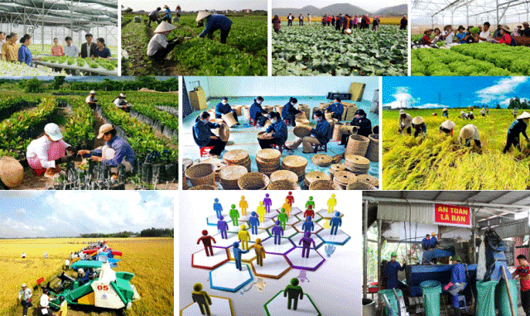
TƯ LIỆU THAM KHẢO
Việc làm thể hiện xây dựng nếp sống văn hóa ở cộng đồng dân cư

Slide 15
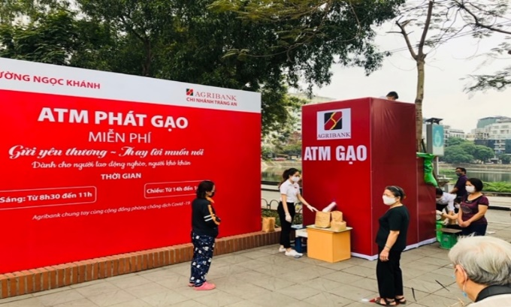
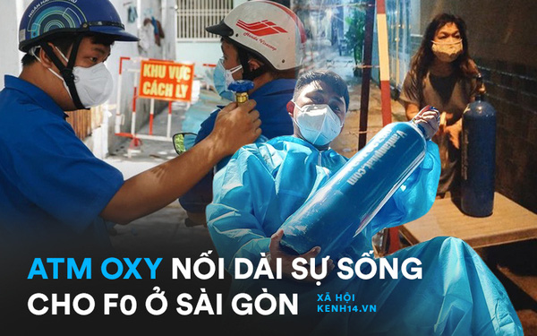
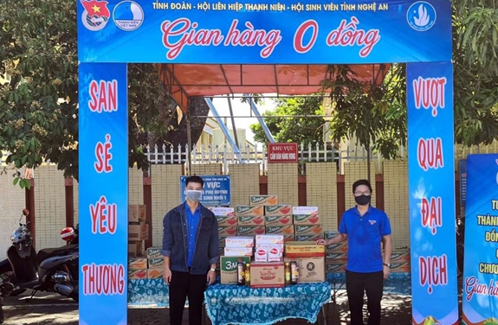

TƯ LIỆU THAM KHẢO
Việc làm thể hiện xây dựng nếp sống văn hóa ở cộng đồng dân cư

Slide 16
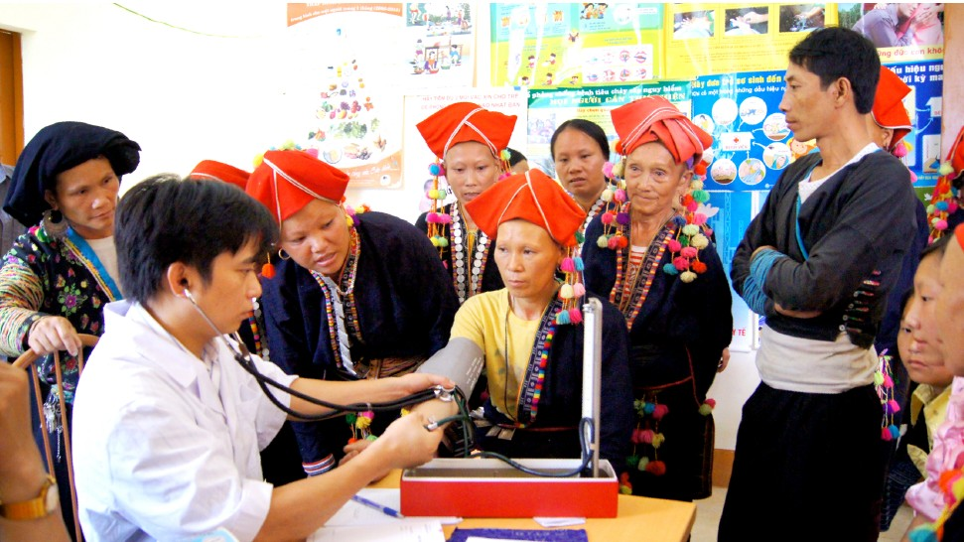
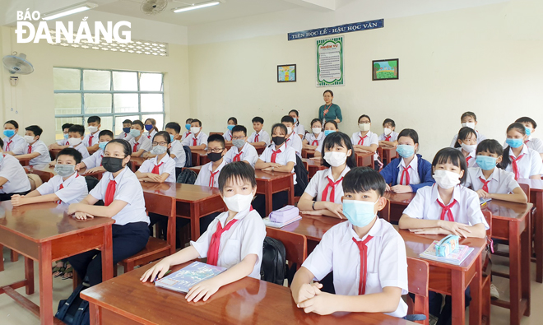
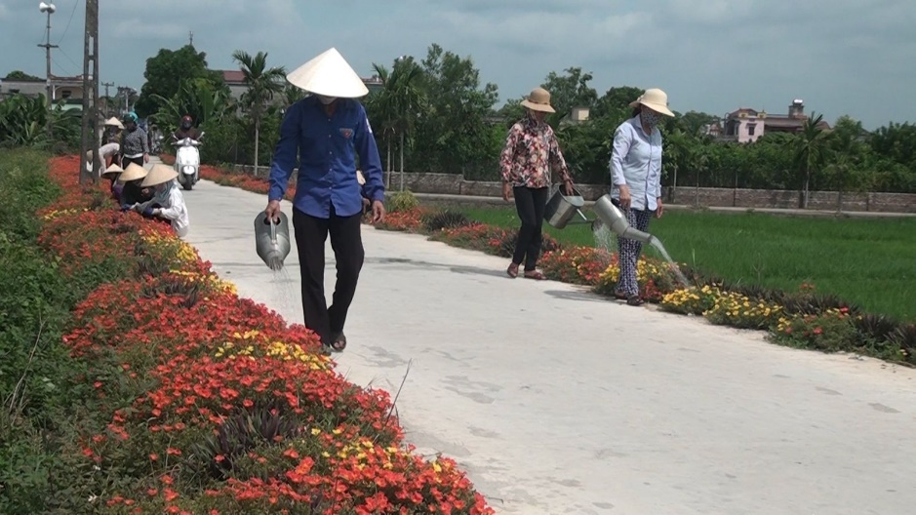
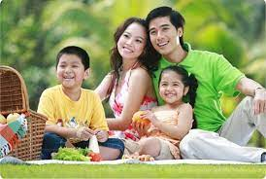
TƯ LIỆU THAM KHẢO
Việc làm thể hiện xây dựng nếp sống văn hóa ở cộng đồng dân cư

Slide 17
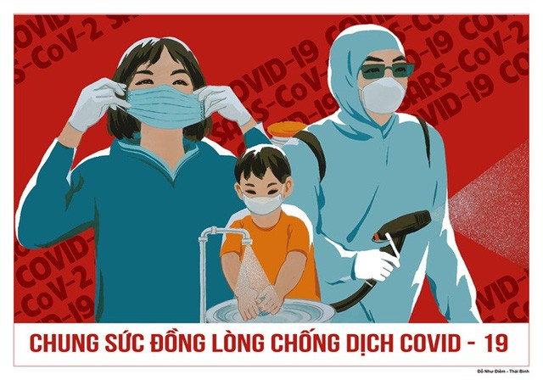

TƯ LIỆU THAM KHẢO
Việc làm thể hiện xây dựng nếp sống văn hóa ở cộng đồng dân cư

Slide 18
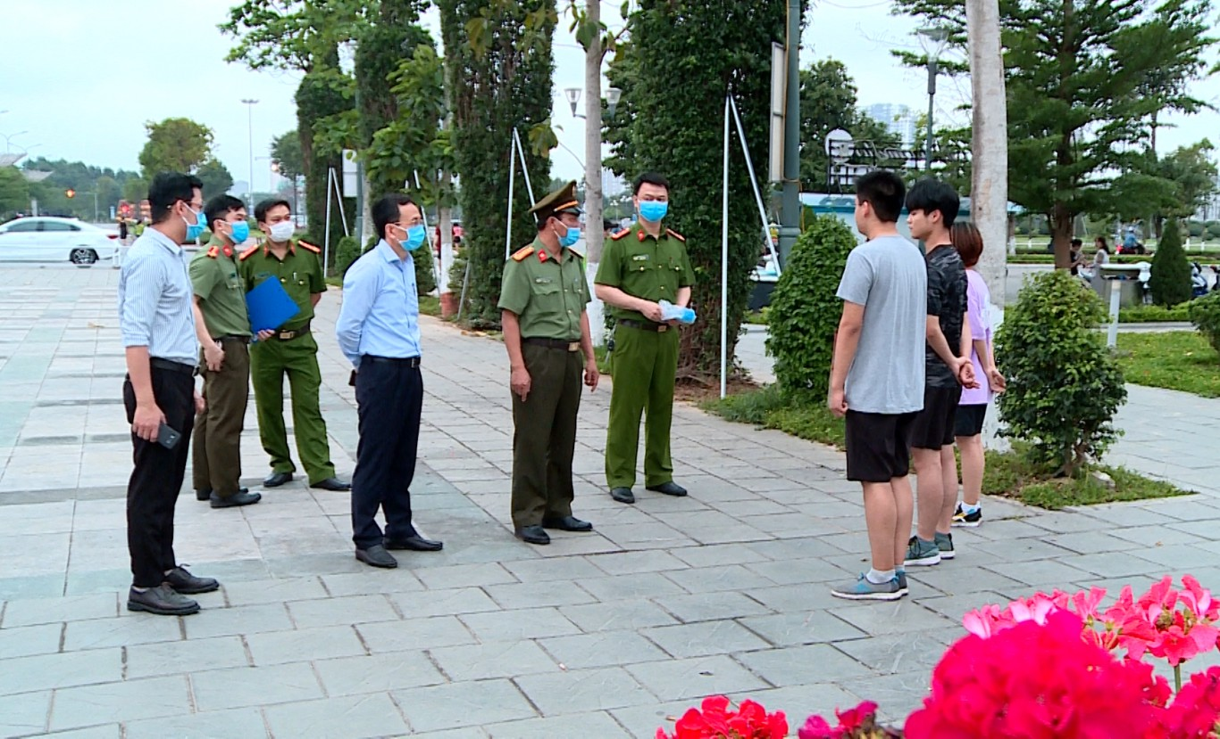
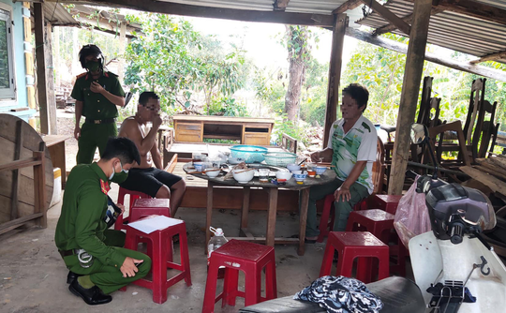
TƯ LIỆU THAM KHẢO
Việc làm trái với xây dựng nếp sống văn hóa
ở cộng đồng dân cư
(Bối cảnh: Trong mùa dịch Covid - 19)

Slide 19
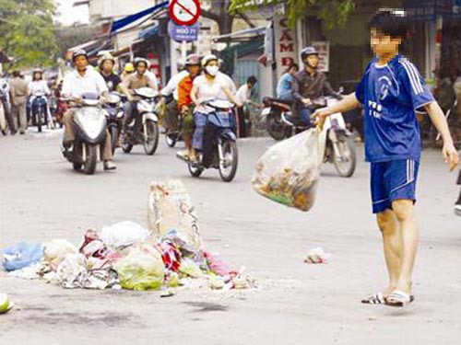
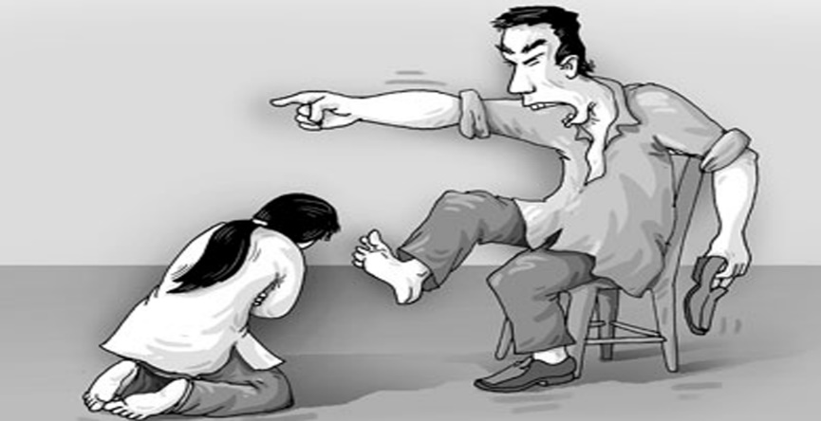
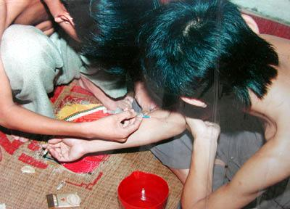
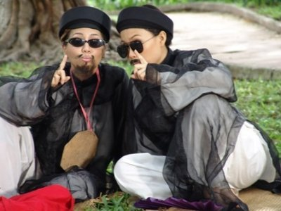
TƯ LIỆU THAM KHẢO
Việc làm trái với xây dựng nếp sống văn hóa
ở cộng đồng dân cư

Slide 20
II. NỘI DUNG BÀI HỌC
PHẦN BÀI GHI
1/ Khái niệm:
Xây dựng nếp sống văn hóa ở cộng đồng dân cư là làm cho đời sống văn hóa tinh thần ngày càng lành mạnh, phong phú như: giữ gìn trật tự an ninh, vệ sinh nơi ở, bảo vệ môi trường, xây dựng tình đoàn kết, bài trừ mê tín dị đoan, chống các tệ nạn xã hội.

Slide 21
II. NỘI DUNG BÀI HỌC
PHẦN BÀI GHI
2/ Ý nghĩa
Xây dựng nếp sống văn hóa ở cộng đồng dân cư góp phần làm cho cuộc sống bình yên, hạnh phúc.
Bảo vệ và phát huy truyền thống văn hóa tốt đẹp của dân tộc.

